Slide 1
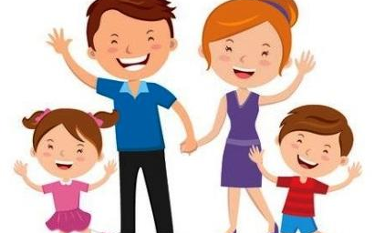
prezentacja
Wychowanie do życia w rodzinie

Slide 2
Człowiek istota płciowa.
W okresie adolescencji, czyli dojrzewania, buduje się i utrwala dojrzałość płciowa nastolatka i nastolatki. Oznacza to psychologiczne poczucie przynależności do określonej płci męskiej lub żeńskiej.

Slide 3
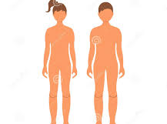
rodzaj żeński i męski w języku polskim
Większość języków, w tym język polski, dzięki czasownikom i zaimkom określa istoty rodzaju żeńskiego czy męskiego. Mówimy: byłam, byłem; szłam, szedłem (nie: szłem!). Słyszymy: on, ona; jej, jego itd. W ten sposób od najwcześniejszych lat dziecko spostrzega, że zarówno język, jak i kultura, w której żyje, odróżniają te dwa światy.

Slide 4
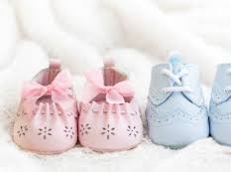
„on” czy „ona”
Bardzo młody człowiek doświadcza tej różnicy między płciami, zanim jeszcze jego ciało i psychika w pełni dojrzeją do kobiecości lub męskości. Widząc małe, kilkuletnie dzieci nie mamy kłopotu ze stwierdzeniem, czy stoi przed nami „on” czy „ona”. Dzieje się tak dlatego, że już w kilka miesięcy po urodzeniu rodzice traktują dziecko jako istotę płciową. Oznacza to m.in., że córka jest np. inaczej ubierana i czesana niż syn.

Slide 5
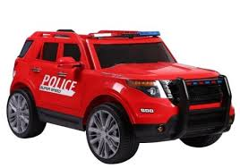
Zabawy chłopców
Odrębność psychiczna wynikająca z różnicy płci ujawnia się już w dzieciństwie, najbardziej podczas zabaw. Większość chłopców wciela się w role policjantów czy żołnierzy. W tej sytuacji rodzice, choćby wzbraniali się przed kupowaniem zabawek militarnych (pistolety, karabiny), i tak najczęściej ulegają dziecku i nabywają wymarzony czołg, rakietę czy najzwyklejszy korkowiec. Chłopcy wolą zabawy, w których wykazują się siłą i sprawnością ruchową. Dlatego gra w piłkę nożną najbardziej im odpowiada.

Slide 6
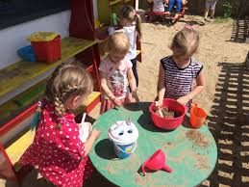
Zabawy dziewczynek
Dziewczynki wykazują swoją sprawność ﬁzyczną, grając w badmintona lub skacząc na skakance. Zabawy tematyczne – w dom czy szkołę, to ich ulubione zajęcia. Niewiele trzeba, aby zwykłe listki, jarzębina czy kasztany stały się smakołykami, a siedzące na stołeczku lalki i misie – uczniami.

Slide 7
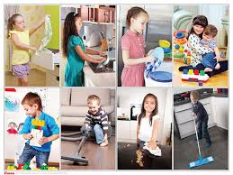
Pomagamy rodzicom
Małe dzieci zwykle chętnie pomagają rodzicom w drobnych pracach domowych. Przyjął się pogląd, że dziewczynkę prędzej można zastać w kuchni obok mamy, a chłopca w garażu w towarzystwie taty, np. przy naprawianiu roweru. To jednak stereotyp. Wielu chłopców interesuje się przyrządzaniem potraw, komponowaniem sałatek i deserów. Potraﬁą zadziwić domowników inwencją przy organizowaniu przyjęć. Takie talenty u dziewczynek traktuje się jako coś typowego dla ich płci. Podział ról ze względu na płeć uległ jednak przeobrażeniom.

Slide 8
Kobiety i mężczyźni różnią się
Kobiety i mężczyźni różnią się nie tylko budową anatomiczno -ﬁzjologiczną układu rozrodczego. Tych cech jest o wiele więcej. Najbardziej widoczne to: inna sylwetka i proporcje ciała, inny tembr głosu, piersi u kobiety, grdyka i zarost twarzy u mężczyzny.
Płciowość związana jest także z ludzką psychiką. Kobiety inaczej niż mężczyźni postrzegają i przeżywają świat. Uważa się, że mężczyźni są bardziej nastawieni na zdobywanie i współzawodnictwo. Kobiety zaś są bardziej skłonne do współpracy i negocjowania.

Slide 9
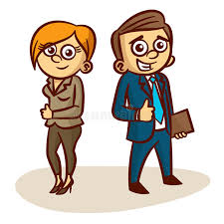
Płciowość związana jest także z ludzką psychiką.
Kobiety inaczej niż mężczyźni postrzegają i przeżywają świat. Uważa się, że mężczyźni są bardziej nastawieni na zdobywanie i współzawodnictwo. Kobiety zaś są bardziej skłonne do współpracy i negocjowania. Trzeba jednak podkreślić, że sztywny podział na cechy męskie i żeńskie nie sprawdza się. Spotykamy przedsiębiorcze, dynamiczne w swoich dążeniach oraz działaniach kobiety i mężczyzn o przeciwnych cechach.

Slide 10
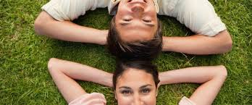
Zamienne role w życiu osobistym
Życie osobiste dwojga ludzi staje się bogatsze dzięki różnicom, jakie do ich świata wprowadzają mężczyzna i kobieta. Współcześnie mogą oni wymieniać się rolami (kobieta może utrzymywać rodzinę, a mężczyzna zajmować się dziećmi) i nie oznacza to, że będą w tych zamienionych rolach gorsi. Będą jednak bez wątpienia inni. Ludzkie działania są naznaczone różnicą wynikającą z płci.

Slide 11
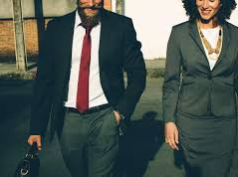
Równouprawnienie kobiet i mężczyzn
Wielu ludzi uważa, że ten podział jest niesprawiedliwy. Owszem, w różnych kulturach i przez wiele stuleci traktowano kobiety jako gorsze od mężczyzn. Teraz jednak nikt nie ma wątpliwości, że są to równoprawne, równorzędne osoby.

Slide 12
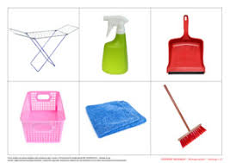
Zadanie dla ciebie☺
Zrób listę domowych obowiązków w rodzinie i zaznacz literą (K) te, które wykonuje zazwyczaj kobieta, literą (M) zadania, które wykonuje mężczyzna. Będą też takie zajęcia, które wykonują oboje – te zaznacz literami (K) i (M).

